Slide 1

人体姿态识别

Slide 2
目录
01
02
03
一、工作概况
二、获取关键点信息
三、动作识别计数实现

Slide 3
01
PART.
一、工作概况
POWERPOINT DESIGN

Slide 4
工作概况
这三周内我们实现了部分动作（手臂侧平举、深蹲）的计数功能，可以通过摄像头识别。
在实现上，可以划分成获取人体关节点信息，和动作识别计数两个部分。

Slide 5
02
PART.
二、获取关键点信息
POWERPOINT DESIGN

Slide 6
Mediapipe简介
在获取人体关节点信息这一步，我们使用了mediapipe框架。
01
02
MediaPipe是由Google开发的开源机器学习框架，广泛应用于计算机视觉领域，包括人脸识别、姿态识别、手势识别等。
它具有强大的实时分析能力、高精度人体姿态估计功能以及良好的跨平台兼容性，可以支持Windows、Linux、macOS操作系统，以及桌面操作系统、Android、iOS移动设备

Slide 7
BlazePose介绍
MediaPipe人体姿态估计的功能实现中，主要用到了BlazePose组件。
BlazePose是由Google AI团队开发的轻量级卷积神经网络架构，专门用于人体姿态估计，具有高效性和准确性。

Slide 8
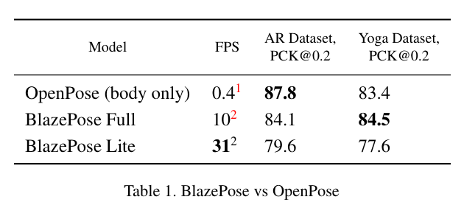
BlazePose介绍
与OpenPose相比，它的速度速度更快，同时精确度也很优秀，可以运行在手机之类的资源受限的设备上高效实时运行，比如在骁龙835处理器的手机上可以以每秒超过30帧的速度运行。

Slide 9
BlazePose介绍
01
02
在训练阶段，BlazePos使用热力图和回归网络结合的方法。热力图通过概率分布的形式，可以更好处理关键点不确定的情况，比如关键点部位被遮挡。同时，热力图的生成过程作为特征提取的一部分，可以结合热力图损失函数，监督模型学习，更好提高关键点定位的精确度。
训练阶段
推理阶段
在推理阶段，为了提高效率，仅使用回归网络，减少计算开销，提高速度，适合实时应用。

Slide 10
BlazePose介绍
另外，在视频识别中，BlazePose用到了轻量级的人体姿态检测器，以及姿态追踪器。
检测器对视频帧处理后的输出，可以作为输入信息，用于下一帧的处理，使得后续处理中不必再使用检测器。
追踪器可以根据之前处理的信息，预测关键点坐标、当前帧中人物的位置以及当前帧的感兴趣区域，从而提高检测速度。只有当追踪器表明当前没有人类存在时，才会重新使用检测器。

Slide 11
BlazePose介绍
为了在关键点被遮挡的情况下也能准确识别，BlazePose在训练期间用了随机各种颜色填充的矩形来模拟遮挡，并引入了一个每个点的可见性分类器，以指示特定点是否被遮挡以及位置预测是否被认为不准确。这可以使得在人物部分区域被遮挡时，也能持续追踪。

Slide 12
03
PART.
三、动作识别计数实现
POWERPOINT DESIGN

Slide 13
关键点坐标获取
三维坐标信息获取
通过MediaPipe识别出人体关节点后，利用其提供的API获取关键点的三维坐标信息，为动作识别提供数据基础。
例如，可以通过获取到的三维坐标信息进行计算，以确定当前的状态。

Slide 14
动作识别规则设定
手臂侧平举识别规则
利用肩膀、手腕、髋关节纵轴坐标判断手臂举起、放下和其他状态，状态转换时计数加1。 当手腕的纵轴坐标在肩膀附近时，判断为手臂举起状态，当手腕的纵轴坐标在髋关节附近时，判断为手臂放下状态，状态从举起转换到放下时计数加1。
深蹲识别规则
利用脚踝、膝关节、髋关节、肩关节纵坐标进行深蹲动作判断，根据关节点距离判断深蹲动作的完成情况。 例如，当髋关节的纵坐标在膝关节附近时，判断为蹲下，当髋关节到脚踝距离和髋关节到肩关节距离成一定比例时，判断为起立，完成一次深蹲计数加1。

Slide 15
谢谢大家

